Slide 1
Глобальный контекст и лидерская повестка российского СЕО
Станислав Шекшня, INSEAD

Slide 2
ДИНАМИКА ЛИДЕРСТВА
Контекст
Замысел
Последователи
Инструменты

Slide 3
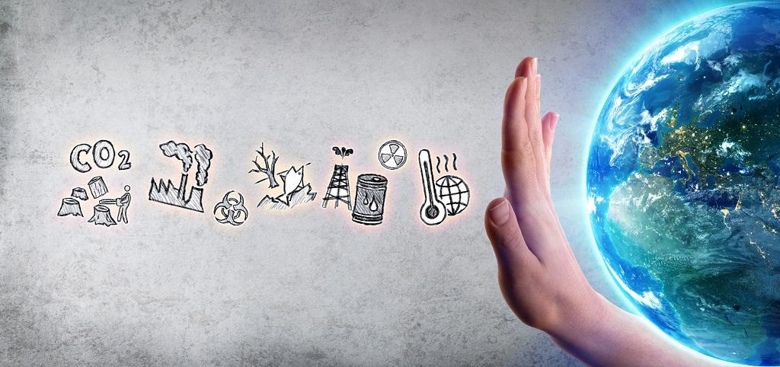
ГЛОБАЛЬНЫЕ ВЫЗОВЫ 2021-2025

Slide 4
ТУРБУЛЕНТНОСТЬ НОВОГО КАЧЕСТВА
СЕО российской медийной компании:
«Понятно, что шарахнет еще. Непонятно, что это будет: экология, большая война, атомная атака террористов, еще один вирус? И глупо надеяться, что какой-то ИИ даст на этот вопрос правильный ответ».

Slide 5
ТУРБУЛЕНТНОСТЬ НОВОГО КАЧЕСТВА
Изменение ВВП относительно аналогичного периода прошлого года, в %
Notes:
Надо подумать над другими примерами турбулентности, в том числе один слайд про высокую турбулентность в России

Slide 6
БАНКРОТСТВА
Количество банкротств граждан и ИП в Росcии в 2016, 2019 и 2020 г.
По итогам 2020 г. в России количество банкротств граждан взлетело более чем на 70%. Рост относительно 2016 года составил почти в 6 раз.
Источник: Единый федеральный реестр сведений о банкротстве, bankrot.fedresurs.ru

Slide 7
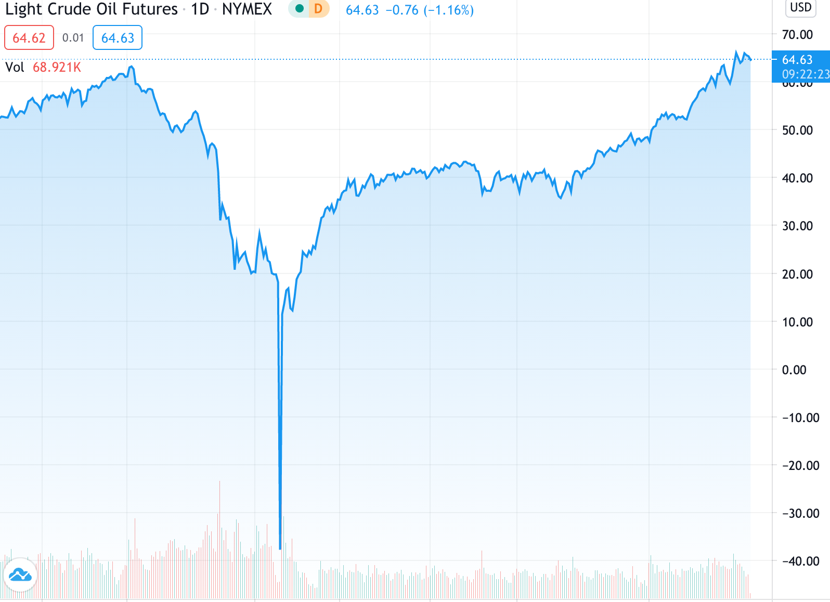
ТУРБУЛЕНТНОСТЬ НОВОГО КАЧЕСТВА
Отрицательная стоимость нефтяных фьючерсов (апрель 2020, WTI)

Slide 8
ОТВЕТЫ СЕО
«Этот кризис показал, что мне стоит прекратить заниматься микроменеджментом и наконец-то научить своих сотрудников автономии, сделать из них лидеров в своих зонах ответственности. Им приходит множество классных идей, но они бояться проявлять инициативу»
Notes:
Сергей, попробуйте заполнить слайд на основании моих статей и собственных мыслей

Slide 9
ВСЕПРОНИКАЮЩАЯ ТЕХНОЛОГИЯ И ЕЕ ОГРАНИЧЕНИЯ
Цифровая трансформация осуществилась за несколько недель 2020 года
Цифровая технология
- основной способом хранения, сбора, обмена и анализа данных
- основной способ письменной и устной коммуникации
- основная платформа обучения людей и машин
Новые возможности для любого бизнеса
- использование научного метода
- экспериментирование и моделирование
- знание клиентов
- знание сотрудников
Заоблачная стоимость технологических компаний
Ограничения технологии в предсказании и управлении пандемией
Notes:
Тоже здесь – какие еще могут быть слайды-примеры

Slide 10
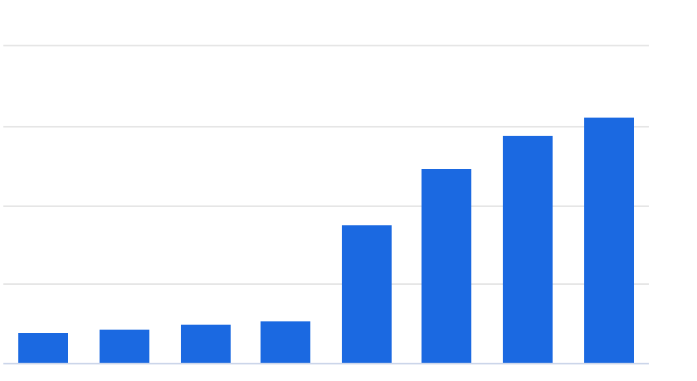
Zoom – одно из самых скачиваемых приложений в 2020 г.
Кол-во клиентов Zoom с численностью сотрудников более 10 чел.
Количество скачиваний Zoom в 2019 и 2020 г.
600 тыс.
450 тыс.
300 тыс.
150 тыс.
0
Период | Кол-во
2019 | 16 млн.
2020 | 485 млн.
Суммарное кол-во минут, проведенных в Zoom за год.
Дата | Минуты
2 кв. 2019 | 79 млрд.
3 кв. 2019 | 97 млрд.
4 кв. 2019 | 101 млрд.
1 кв. 2020 | 2.0 трлн.
2 кв. 2020 | 2.6 трлн.
3 кв. 2020 | 3.3 трлн.
1 кв. 2019
2 кв. 2019
3 кв. 2019
4 кв. 2019
1 кв. 2020
2 кв. 2020
3 кв. 2020
4 кв. 2020
Источник: Zoom

Slide 11
Доля рыночной капитализации FAAMG (Facebook, Apple, Amazon, Microsoft, Google) в структуре S&P500, в %

Slide 12
Число людей, владеющих мобильными телефонами и смартфонами, млрд.
Год | % населения планеты владеющий смартфонами
2016 | 33,58
2021 | 48,41
Год | % населения планеты владеющий мобильными
2016 | 58,1
2021 | 62,17
Источник: Statista 2021

Slide 13
ОТВЕТЫ СЕО
«Мы убедились, что сегодня “цифра” — это наше все, но чтобы этой “цифрой” зарабатывать деньги, нужно не только покупать ПО и железо, но и менять мозги и привычки»
«Я открыл для себя Zoom как средство быстрой коммуникации со всей компанией и как платформу для продуктивного принятия коллективных решений. Правление по Zoom всегда короче и динамичнее, чем было раньше».
«Наша главная трудность — это отсутствие «случайного» взаимодействия с коллегами в офисе: обмен идеями в коридорах, разговоры за обедом, встречи в лифте… Так у нас рождаются самые оригинальные и инновационные решения!»
Notes:
Сергей, попробуйте заполнить слайд на основании моих статей и собственных мыслей

Slide 14
КРИЗИС ГОСУДАРСТВЕННОГО И НАДГОСУДАРСТВЕННОГО УПРАВЛЕНИЯ
Неэффективное управление пандемией
Неспособность справиться с вызовами современности
- изменение климата и загрязнение природы
- поляризация и неравенство
- бедность и голод
- межэтнические и межгосударственные конфликты
- миграция
- коррупция
Национализм и изоляционизм
Рекордно низкий уровень доверия политикам, государству и его институтам

Slide 15
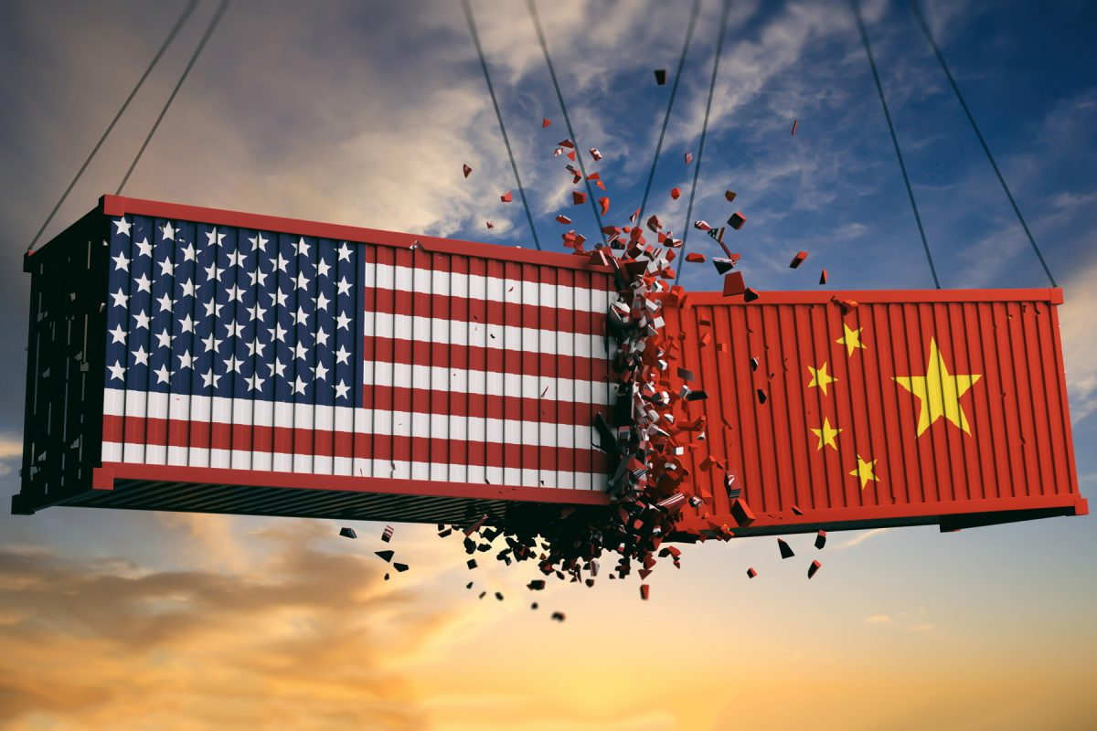
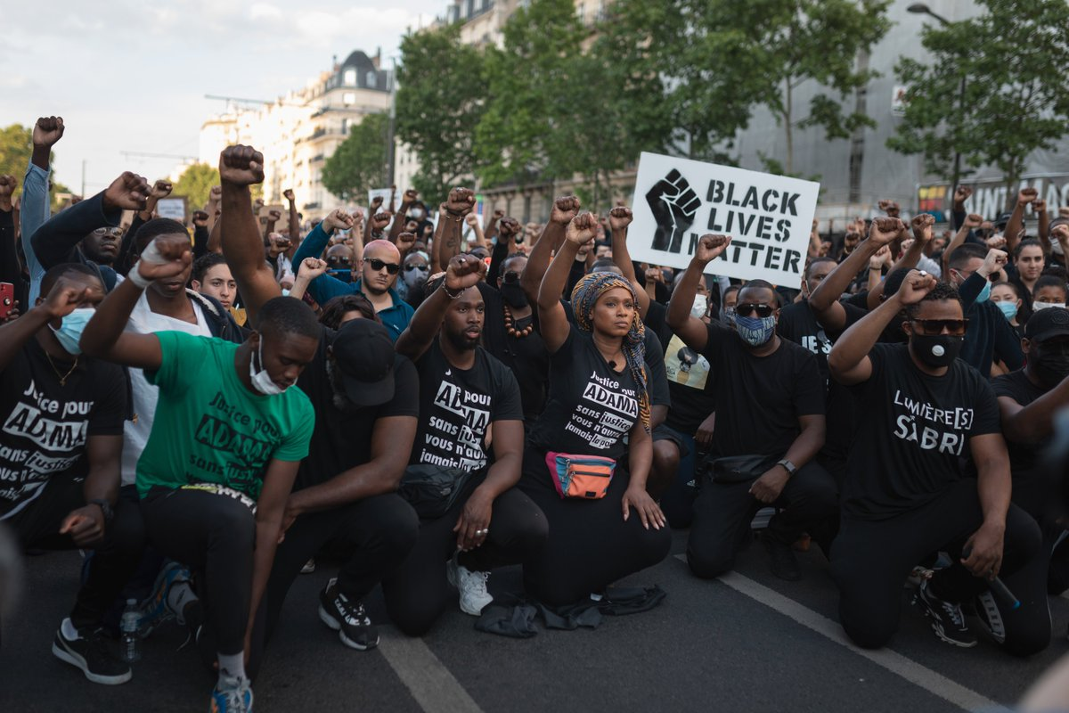
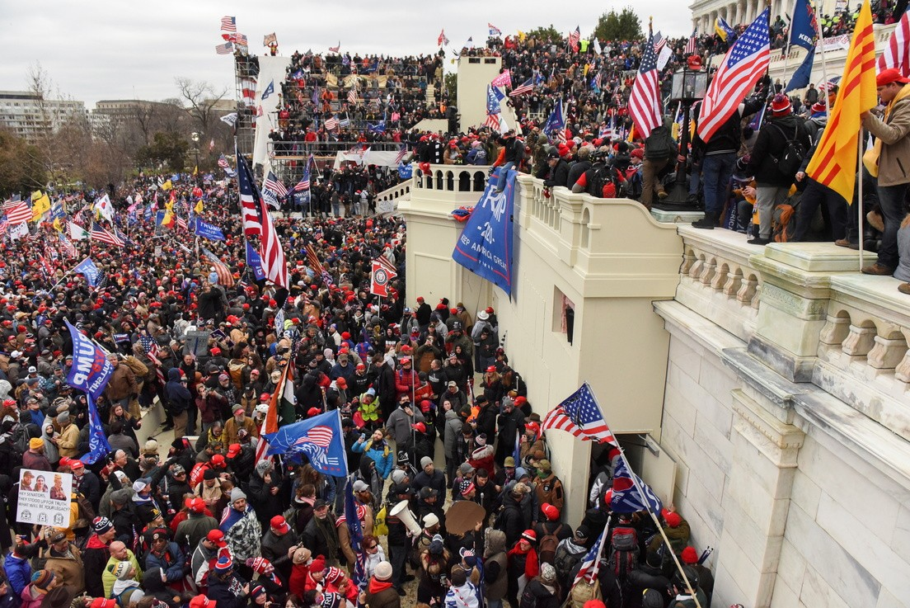
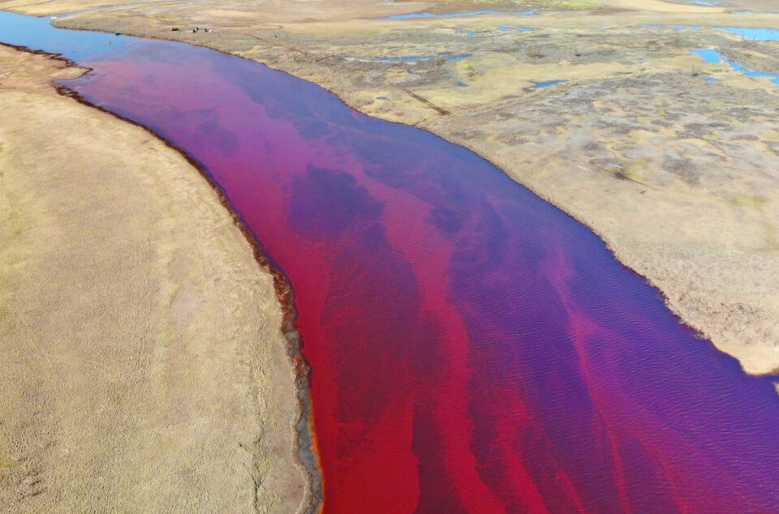
КРИЗИС ГОСУДАРСТВЕННОГО И НАДГОСУДАРСТВЕННОГО УПРАВЛЕНИЯ

Slide 16
Индекс доверия: динамика изменения по странам
Страна | Январь 2020 – Май 2020 | Май 2020 – Январь 2021 | Общий итог
Саудовская Аравия | +5 | -1 | 69
Китай | +5 | -13 | 72
Канада | +20 | -11 | 56
Германия | +19 | -5 | 53
Великобритания | +24 | -15 | 45
Южная Корея | +16 | -17 | 47
Франция | +13 | +2 | 48
США | +9 | -6 | 48
Россия | +6 | -5 | 31
До мая 2020 года население доверяло правительству больше, чем бизнесу, негосударственным организациям и СМИ.
По состоянию на январь 2021 года, уровень доверия населения к бизнесу выше, чем к государству в 18 из 27 стран, участвовавших в исследовании
Доверяет
Относится Нейтрально
Не доверяет
Источник: 21st Annual Edelman Trust Barometer https://www.edelman.com/sites/g/files/aatuss191/files/2021-01/2021%20Edelman%20Trust%20Barometer_Final.pdf
Notes:
Здесь тоже какие-то более яркие примеры

Slide 17
КРИЗИС ГОСУДАРСТВЕННОГО И НАДГОСУДАРСТВЕННОГО УПРАВЛЕНИЯ
СЕО мирового лидера модной индустрии из Франции:
«До Ковида мы верили, что могут быть хорошие и не очень
хорошие правители. Ковид показал, что это не вопрос персоналий, а системы, которая не работает».

Slide 18
ИЗМЕНЕНИЕ ЦЕННОСТЕЙ РАБОТАЮЩЕГО НАСЕЛЕНИЯ
Карьерный рост, повышение дохода, увеличение влияния
Справедливость, вклад в решение больших проблем, автономия, развитие, интересные коллеги, здоровье, жизненный баланс
Notes:
Может быть как-то по-другому оформить слайд

Slide 19
ОТВЕТЫ СЕО
«Мои подчиненные не дают мне остановиться в своем развитии. Два года назад они считали меня демократичным и вовлекающим руководителем, сегодня они хотят еще больше полномочий, информации, персонального внимания и справедливости. Приходится меняться»
«Я заметил, что стал говорить более человеческим языком, и кажется, меня лучше понимают»
Notes:
Сергей, попробуйте заполнить слайд на основании моих статей и собственных мыслей

Slide 20
ЗАКАТ ОБЩЕСТВА МАССОВОГО ПОТРЕБЛЕНИЯ
Вторая жизнь предметов потребления и средств производства
Обладание
Пользование
Продукт
Опыт
Возрастающий интерес потребителей к ценностям производителя, производственному процессу, сырью, цепочкам поставок
Количество
Качество
Notes:
И этот и каие-то примеры

Slide 21
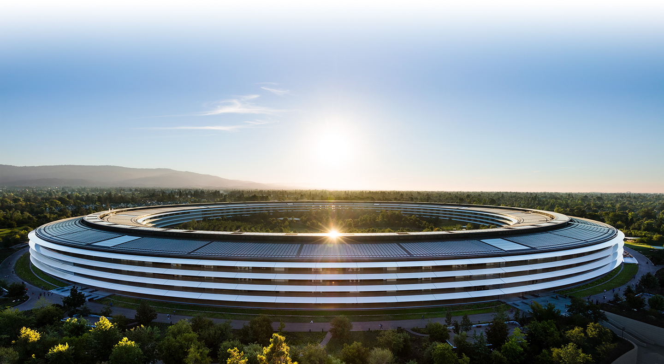
ЗАКАТ ОБЩЕСТВА МАССОВОГО ПОТРЕБЛЕНИЯ
Компания Apple сыграла ключевую роль в создании совместного проекта уникальной технологии безуглеродной выплавки алюминия
Новые MacBook Air и Mac mini на 100% состоят из переработанного алюминия
Notes:
Сергей, попробуйте заполнить слайд на основании моих статей и собственных мыслей

Slide 22
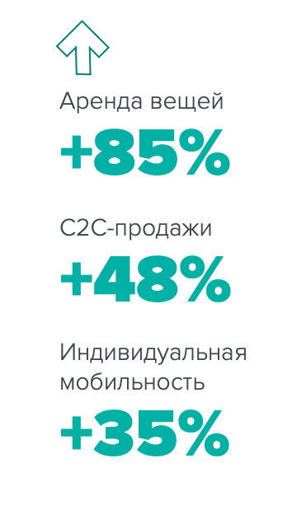
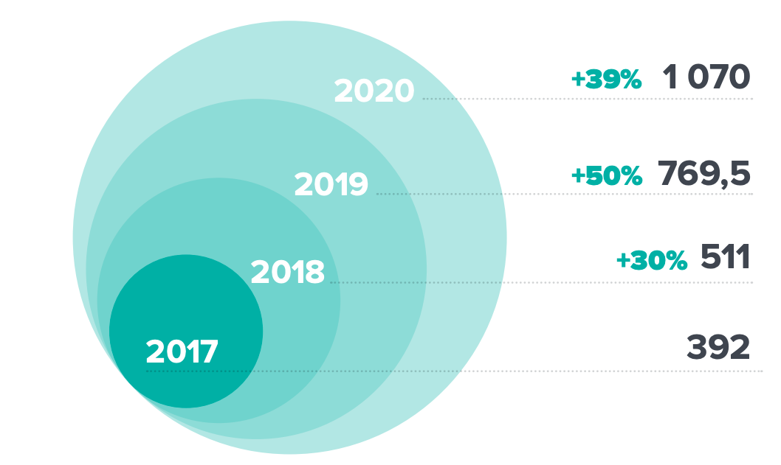
ДИНАМИКА ЭКОНОМИКИ СОВМЕСТНОГО ПОТРЕБЛЕНИЯ В РОССИИ 2017-2020 ГГ., млрд руб
Источник: РАЭК «Экономика совместного потребления в России 2020
Notes:
Сергей, попробуйте заполнить слайд на основании моих статей и собственных мыслей

Slide 23
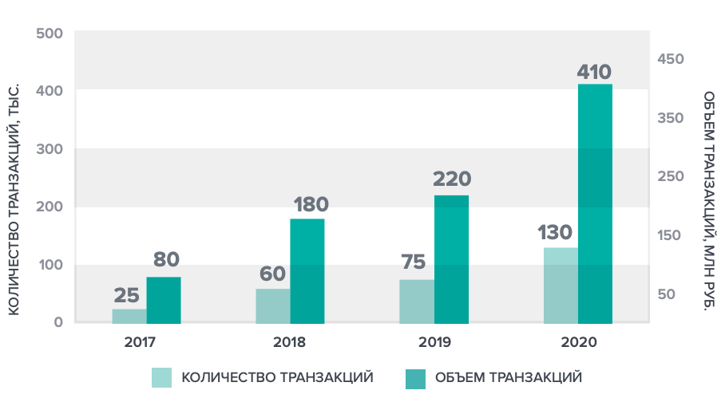
ДИНАМИКА РЫНКА АРЕНДЫ ВЕЩЕЙ В РОССИИ, 2017-2020 гг
Notes:
Сергей, попробуйте заполнить слайд на основании моих статей и собственных мыслей

Slide 24
ESG
ENVIRONMENTAL, SOCIAL AND GOVERNANCE
Массовое разочарование в капитализме и корпорации как его главной инкарнации
Интересы стейкхолдеров вместо интересов акционеров - Planet, People and Profit вместо Profit
Ответственные инвестиции и инвесторы
ESG рейтинги компаний
ESG КПЭ руководителей

Slide 25
Рост котировок ESG фондов vs S&P500
 | % изменения цены Март 2020 - Март 2021
Vanguard FTSE Social Index Fund Admiral | 76,37
iShares MSCI Global Impact ETF | 87,98
iShares ESG MSCI USA ETF | 71,15
iShares Global Clean Energy ETF | 181,84
Pax Ellevate Global Women’s Leadership Fund Investor Class | 60,19
S&P500 | 66,30
ESG Funds
Notes:
Еще примеры, если будут из России - здорово

Slide 26
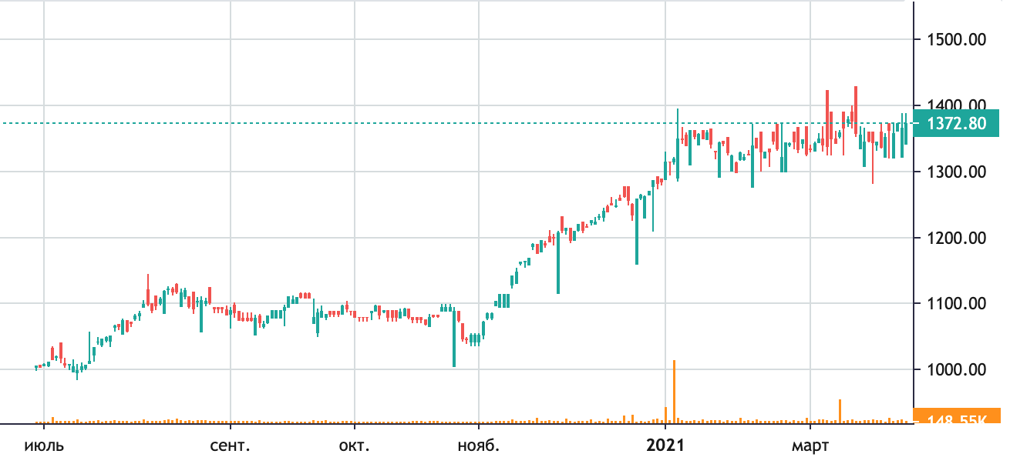
Первый в России ESG фонд - Индекс МосБиржи - РСПП Вектор устойчивого развития (ESGR)
За 9 месяцев с момента старта торгов фонд показал рост на 28,7%
Notes:
Еще примеры, если будут из России - здорово

Slide 27
ОТВЕТЫ СЕО
«В течение почти 100 лет мои предшественники занимались тем, чтобы угодить акционерам. Если они были довольны, СЕО мог делать то, что хотел. Я же должен думать о том, чтобы были довольны экологи, борцы за права меньшинств, мэры городов нашего присутствия, защитники прав потребителей и даже конкуренты, которые сидят со мной в одной профессиональной ассоциации. При этом никто не снимал с меня ответственности перед акционерами».
«Раньше мы зарабатывали деньги, а потом часть прибыли тратили на охрану природы, сейчас мы создаем такую бизнес-модель, которая позволяет зарабатывать деньги и сохранять природу»
«Здоровье и благополучие моих сотрудников лежит в основе всего, что я делаю. Я стараюсь сделать все, чтобы им было комфортно и мы как компания достигли своих целей»
Notes:
Сергей, попробуйте заполнить слайд на основании моих статей и собственных мыслей

Slide 28
ВЫЗОВЫ РОССИЙСКИХ БИЗНЕС-ЛИДЕРОВ
Политическая изоляция
Инвестиционный консерватизм
Политические циклы
Отсутствие ясных приоритетов на госуровне
Неблагоприятная международная обстановка, санкции, торговые войны
Пандемия
Нарушенная социализация (агрессия, повышенная тревожность)
Человеческий капитал
Ожидание глобальных потрясений (войны, новая пандемия)
Notes:
Сергей, надо сделать этот слайд на основе опроса, который мы делали на сессии ВЭБа, возьмите данные у Насти

Slide 29
О ЧЕМ НЕЛЬЗЯ ЗАБЫТЬ РОССИЙСКОМУ СЕО?
Квартал-год-три-пять
Стейкхолдеры: ожидания и опасения
Сотрудники: новые люди и новые ожидания, ментальное и физическое здоровье
Клиенты: экономика опыта
Технология: соединение бизнеса и науки
Природа: сберегать, отличаясь
Риски: готовность к неведомому
Я: амбиция, здоровье, развитие, наследие

